Slide 1
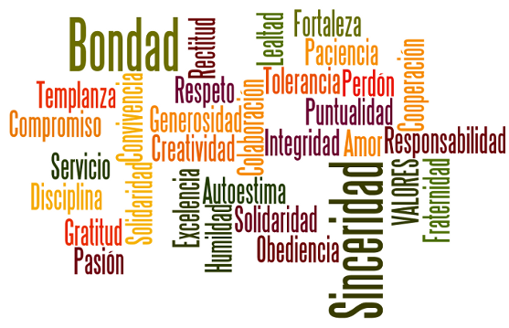
VALORES HUMANIZANTES

Slide 2
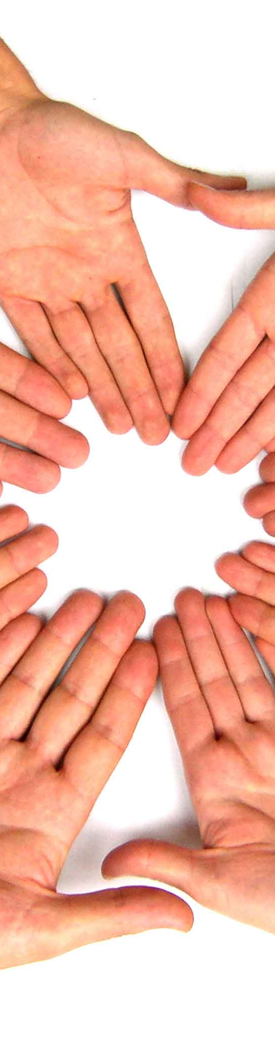
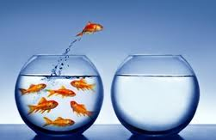
Jonan Fernández
“No cambiaremos la vida, si no cambiamos de vida”

Slide 3
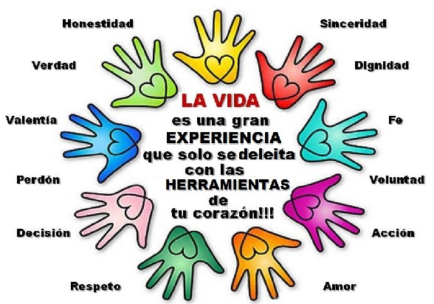
Lo que vale la vida

Slide 4
Fuente de conflictos
Lo que me quitan
Lo que me imponen
Lo que no entiendo
CONFLICTOS
No valoro lo recibido
No valoro lo conseguido
No valoro lo aprendido

Slide 5
¿A qué tengo miedo?
Los recuerdos
Lo desconocido
La agresión
La indiferencia
La mediocridad
Las relaciones

Slide 6
Mis conflictos
AFECTOS
TIEMPO
DIÁLOGO
SUEÑOS
SERVICIOS

Slide 7
Globalización del ego
Consumo
Diversión
Espectáculo
Dinero
Estética
Bienestar individual

Slide 8
¿quién es me centra?
¿Cuál es el eje de mi vida?
YO
TÚ
ÉL/ELLA
NOSOTROS/AS
ELLOS/AS
cosas

Slide 9
Lo que valoro
Objetivos a lograr
Ámbito de vida
Principios personales
Lo que recibí de mi cultura y educación
Lo personal, familiar, profesional, político, social, religioso
El bien común o el bien personal, lo inmediato o lo trascendente

Slide 10
ARMONIA VITAL
TRABAJO
FAMILIA
PERSONA
Estilo de vida social
Eficiencia
Calidad
Relaciones
Logros
Dinero
Afectos
Conflictos
Pareja
M/Paternidad
Comunión
Sueños
Necesidades
Capacidades
Decisiones
Felicidad

Slide 11
Los valores
Lo que hace estimable una cosa y merecedora de seguir existiendo
Son ideales durables que se refieren a la conducta actual y al objetivo final de existir
Son utopías que conllevan una exigencia de realización
Son cualidades que no dependen de las cosas ni varían con ellas

Slide 12
Valores básicos
SERVICIO
SOLIDARIDAD
UNIÓN
FRATERNIDAD
CRECER
SER HUMANO

Slide 13
VALORES UNIVERSALES
ÉTICA
ESTÉTICA
DIGNIDAD
RESPETO
VIDA

Slide 14
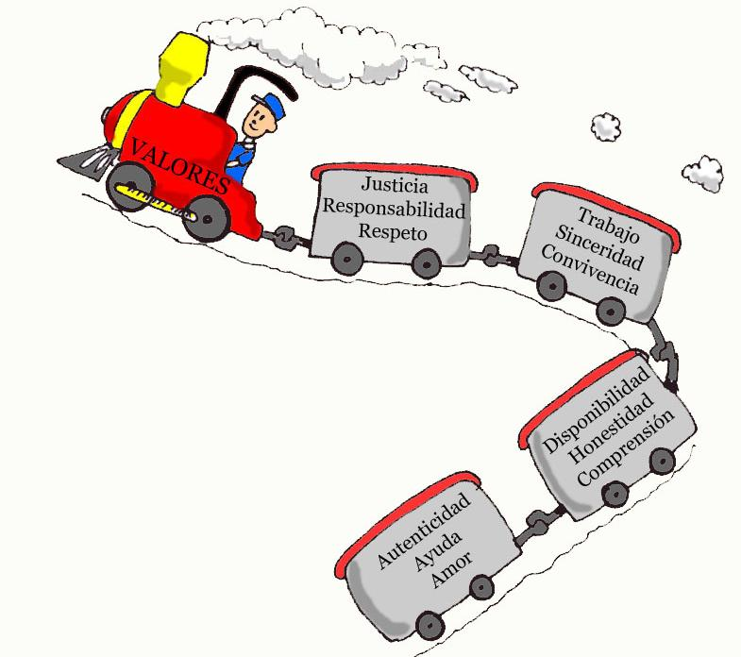
Valores Humanos

Slide 15
Valores “religiosos”
Ética
Ascética
Mística
Profética
Agápica

Slide 16
Relación CERCANA
Mirarse a los ojos
Mirar la pantalla
Mirar el corazón

Slide 17
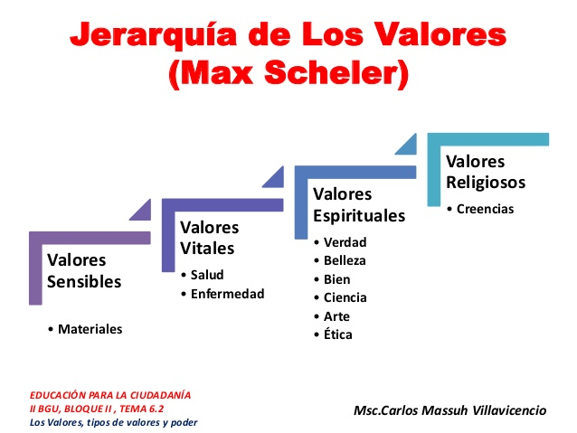
Valores de scheler

Slide 18
Actitudes personales
Facilitar, no agravar
Incluir, no excluir
Cooperar, no competir
Insistir, no desistir
Hablar, no enmudecer
Lanzarse a la arena, no quedarse en la barrera
Sentirse afectado, no intocable
Creer en la posibilidad de arreglo, no asentarse en la imposibilidad
Mantener la adhesión, no la ruptura

Slide 19
Valores espirituales
Bien
Verdad
Justicia
Amor
Orden
Unidad
Belleza

Slide 20
Valores morales
Amistad
Disciplina
Sinceridad
Solidaridad
Lealtad
Humildad
Respeto

Slide 21
Valores sub-morales
Económicos
Culturales
Lúdicos
Sociales
Técnicos
Empresariales
Políticos

Slide 22
Valores biológicos
Mantenimiento
Crecimiento
Salud
Agilidad
Placer
Afectividad
Instinto

Slide 23
MI RETROALIMENTACIÓN
DESCANSO
LUZ DEL SOL
EJERCICIO
DIETA
AUTOESTIMA
AMIGOS

Slide 24
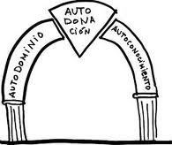

Slide 25
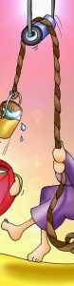
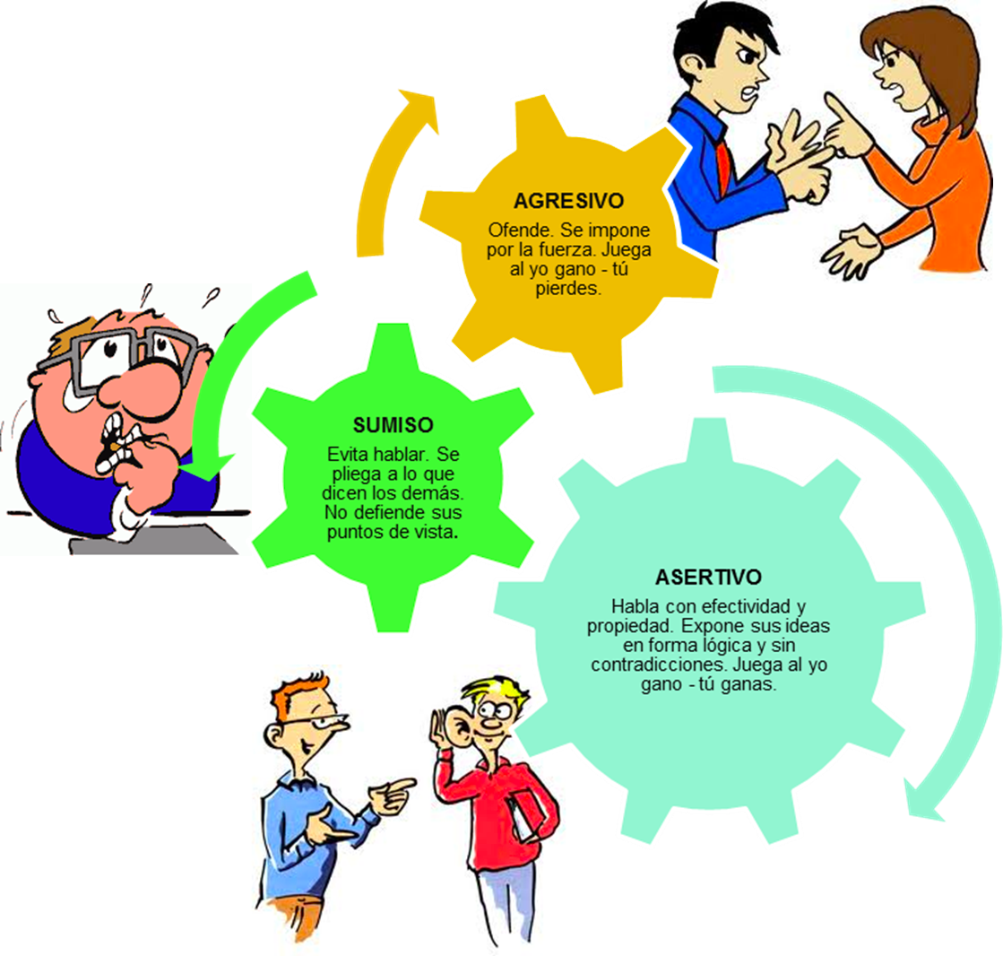
Estilos de comunicación

Slide 26
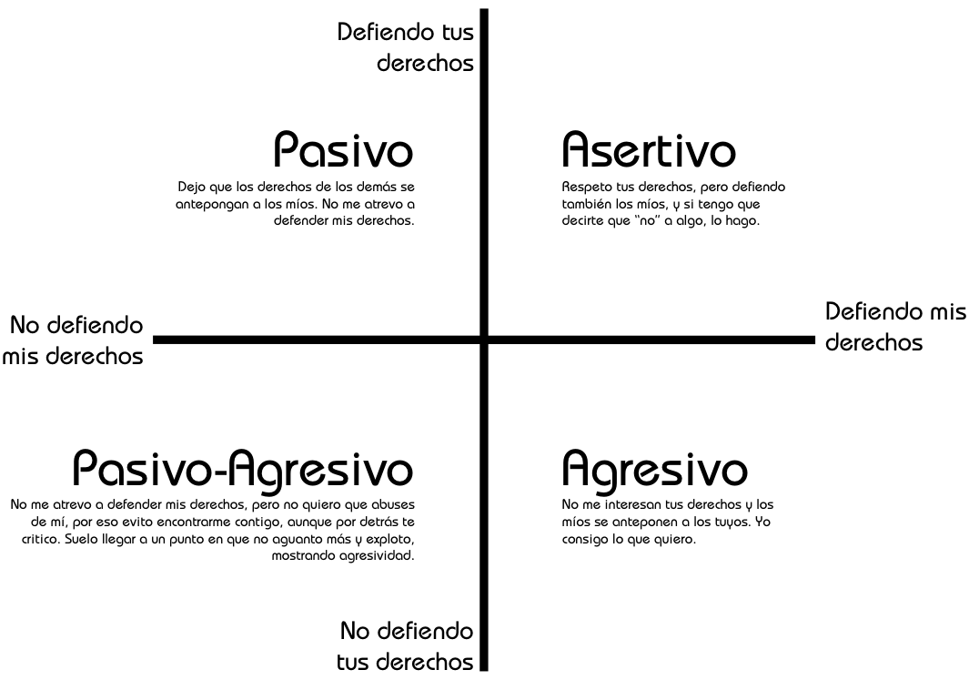
Tipo de comunicación

Slide 27

Todos hablamos

Slide 28
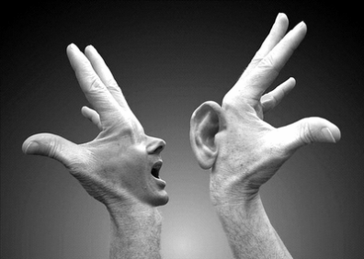
dialogar

Slide 29
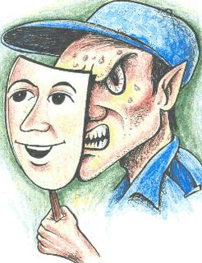
Caras y caretas

Slide 30
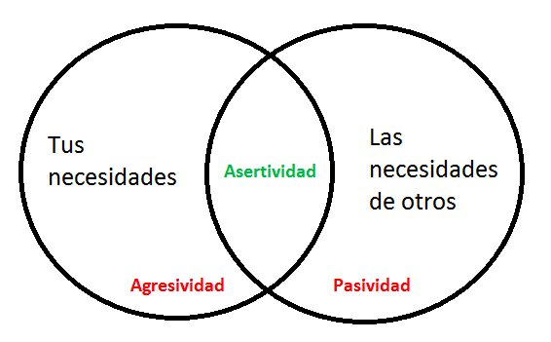
Según las necesidades

Slide 31
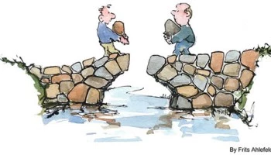
Hacer puentes

Slide 32
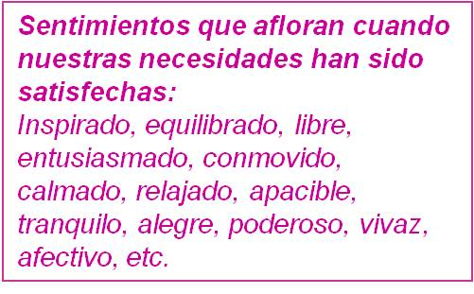
satisfechos

Slide 33
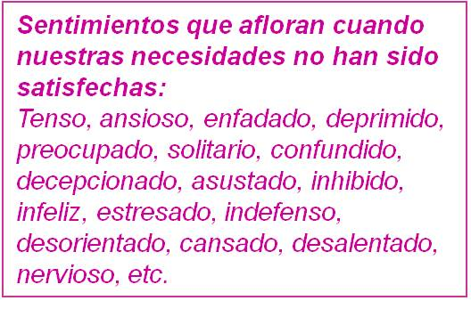
No satisfechos

Slide 34
Comunicación no violenta
1 OBSERVACIÓN
Para satisfacer las necesidades identificadas (petición clara, concreta y realizable en el ahora
2 SENTIMIENTOS
3 NECESIDADES
Descripción breve de lo sucedido como se percibió, sin acusar a la otra parte, ni calificar con adjetivos
Son nuestros sentimientos los que nos motivan a tener un gesto amable, a ayudar a alguien, a mostrar compasión, a dar empatía
4 PETICIÓN
Nos da la oportunidad de revisar las estrategias que estamos empleando, si éstas perturban nuestra relación con otros, o nuestro bienestar

Slide 35
Comunicarnos
PROPONER
Imponer
Indisponer
PREGUNTA
Por supuesto
Pre venido
RESPUESTA
Enjuiciar
Justificar

Slide 36
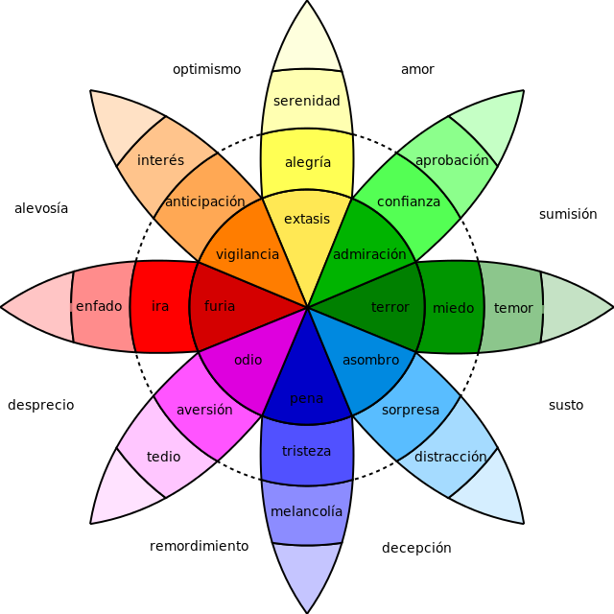
sentimientos

Slide 37
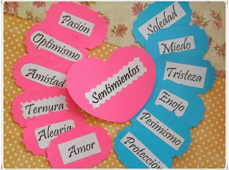
sentimientos

Slide 38
Mis conflictos
Sexo
Salud
Afectos
Comida
Dinero
Tiempo
Diálogos
Vestido
Descanso

Slide 39
Capacidad de escucha
A MÍ MISMO
Heridas
A MI CONTEXTO
Cultural
A LOS DEMÁS
Me aman
A DIOS
Palabra orada
Cuerpo
Afectos
Sueños
Familiar
Socioeconómico
Ecológico
MCS críticos
Hermanos
Acompañante
Contemplación
Espiritualidad
Límite

Slide 40
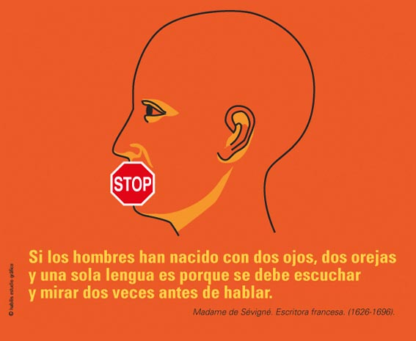
Saber escuchar
Si recibiste este mensaje, da gracias a Dios
de tener a alguien que piensa en ti.
No todos tenemos ese privilegio.
Enviemos esta presentación a todas las direcciones que podamos. Gracias a ti muchas personas se sentirán “tocadas” en su interior
No te la quedes para ti solo/a. Haz, al menos, un envío
No será en vano

Slide 41
REINO
AUTO-
REALIZACIÓN
ESTÉTICAS:
Simetría, Orden y belleza
COGNITIVAS:
Saber, entender y explorar.
ESTIMA:
Ser competente, aprobación-y reconocimiento.
POSESIÓN Y AMOR:
Relacionarse con otros, ser aceptado, pertenencia
SEGURIDAD:
Sentirse seguro y a salvo, Fuera de peligro.
FISIOLÓGICAS:
hambre, sed, salud, etc.

Slide 42
Resolver
DIÁLOGO BILATERAL
Entre hermanos
BUSCAR AYUDA
Neutral
RE-ORGANIZARSE
Lo que sobra
Con superiores/as
Cualificada
Lo que falta
Lo posible
BUENA DECISIÓN
Acuerdos básicos
Convivir
Bien común

Slide 43
Vivir el conflicto
CAUSAS
Diferencias
Complejidad
EXPRESIONES
Administrar
Valer
Ambivalencia
Decidir
PODER
Capacidades
Posibilidades
Complementar

Slide 44
Para dialogar
Todos demostrarán apertura y honestidad
Todos escucharán sin interrumpir ni reaccionar negativamente
Toda opinión o sentimiento deberá estar sustentado en hechos o conductas específicas
Todos tendrán la posibilidad de hablar y ser escuchados

Slide 45
Dialogando
1
No dejar situaciones sin aclarar
“Mirarnos a los ojos”
2
No hablar del hermano, sino al hermano
“Decir lo que ayuda, no lo que agrada”
3
No solo hablar: escuchar y observar
“Sinceridad no es autenticidad”

Slide 46
COMUNICAR
Humanizar
Trinidad
COMUNICARSE
Fraternizar
Comunión
CONECTARSE
Estrategias
Recursos

Slide 47
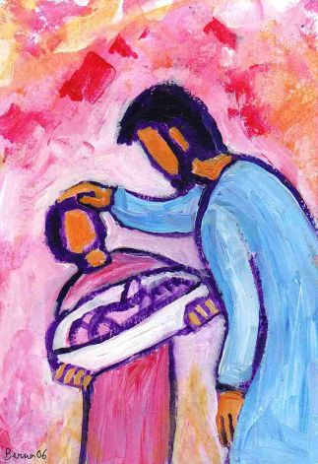
Somos conflictivos por…
La capacidad de administrar
PODER
La capacidad de decidir
TENER
PRESTIGIO
La capacidad de valer

Slide 48
Mis reacciones
infantiles
para sobrevivir
según mis emociones
entre los 3 y 12 años
adultas
para vivir bien
según mis opciones
entre los 20 y 40 años, hoy

Slide 49
Mis reacciones
Ante un papá alcohólico
Ante una mamá acaparadora
Ante un intento de abuso sexual
Ante la pobreza de mi familia
Ante el desprecio de mis compañeros
Ante la agresión física o moral
Ante la poca valoración
Ante los errores y culpabilidades
Ante los gritos y falta de diálogo
Ante la lejanía de Dios

Slide 50
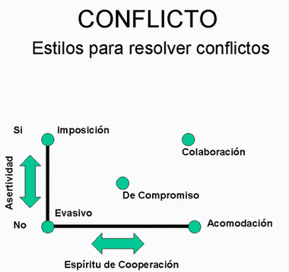
Resolver conflictos

Slide 51
Manejo del conflicto
competir |  | colaborar
 | negociar
evadir |  | concliliar
Afirmativo
No afirmativo
No cooperar
Cooperar

Slide 52

Escuchar con empatía
Observación
Sentimientos
Necesidades
Petición
¿Qué veo y qué escucho?
¿Cómo me siento?
¿Qué necesito del/a otro/a?
¿Qué quiero pedir para mejorar?

Slide 53
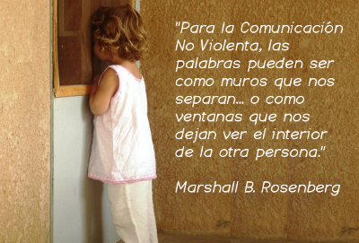
Palabras, palabras

Slide 54
Para dialogar
Todos demostrarán apertura y honestidad
Todos escucharán sin interrumpir ni reaccionar negativamente
Toda opinión o sentimiento deberá estar sustentado en hechos o conductas específicas
Todos tendrán la posibilidad de hablar y ser escuchados

Slide 55
PROCESO AFECTIVO
contacto
cariño
comunicación
confianza
cuidado

